Slide 1
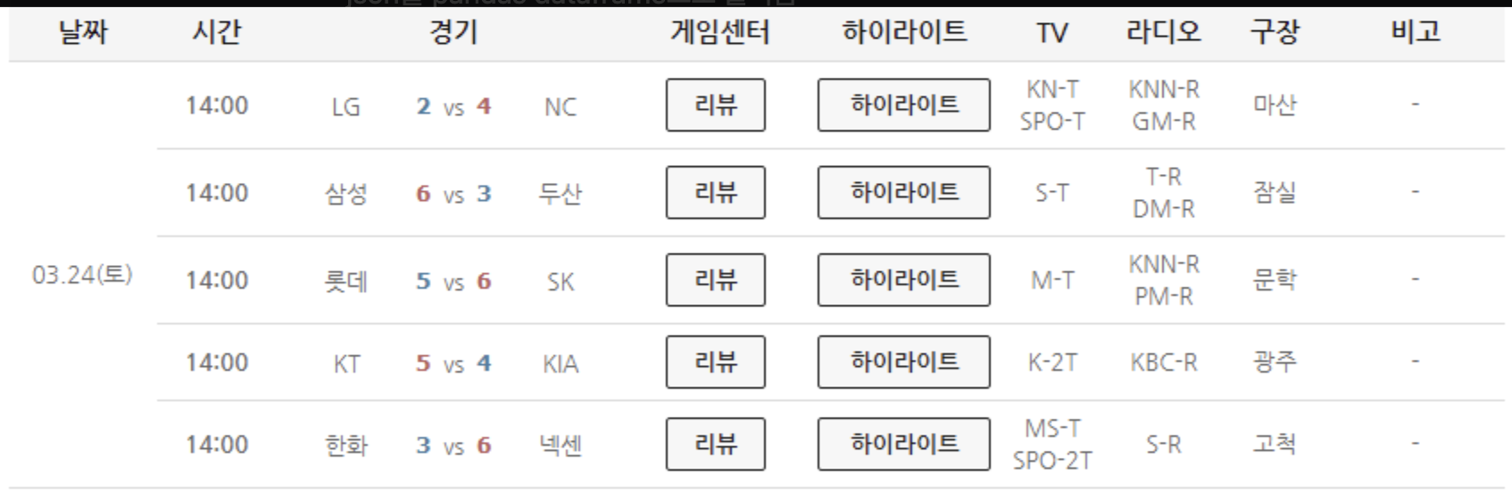
수집 대상
경기 정보
경기 종류(정규)
날짜(연, 월, 일, 시, 분)
플레이 팀(홈, 원정)
구장
비고 : 취소 사유

Slide 2
수집 대상
경기 정보
날짜 : 월, 일, 요일, 시, 분)
플레이 팀
리뷰/하이라이트 링크
방송국 : TV, 라디오
구장
비고 : 취소 사유('-', '우천취소', '미세먼지취소’, '그라운드사정', '강풍취소', '기타')

Slide 3
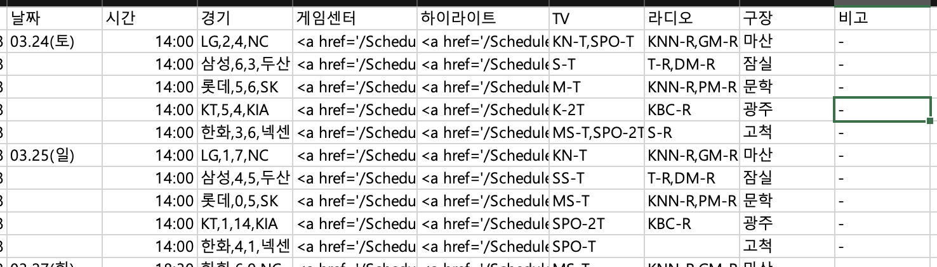
수집 대상
수집 결과
날짜 필드 결측값 => 이전 필드 값으로 채움

Slide 4
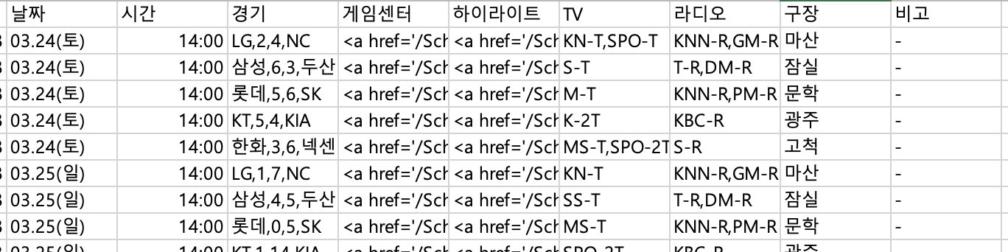
수집 대상
수집 결과
날짜 필드 결측값 => 이전 필드 값으로 채움

Slide 5
수집 대상
수집 결과
경기

Slide 6
수집 대상
수집 결과
홈 > 게임센터 > 경기 리뷰로 연결되는 링크 URL

Slide 7
수집 대상
수집 결과
홈 > 게임센터 > 경기 리뷰로 연결되는 링크 URL

Slide 8
수집 대상
수집 결과
중계한 방송국 정보

Slide 9
수집 대상
수집 결과
플레이 경기 구장

Slide 10
수집 대상
수집 결과
취소 사유 '-', '우천취소', '미세먼지취소’, '그라운드사정', '강풍취소', '기타

Slide 11
수집 대상
수집 결과
전체 스케줄된 경기 건수
3187 rows
취소 304 rows
취소 제외 2883
2018. 7. 올스타전. 2건 => 제외 필요

Slide 12
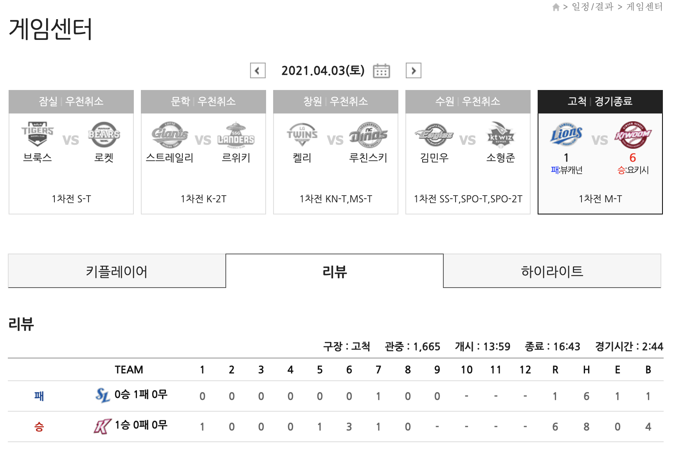
수집 대상
수집 결과

Slide 13
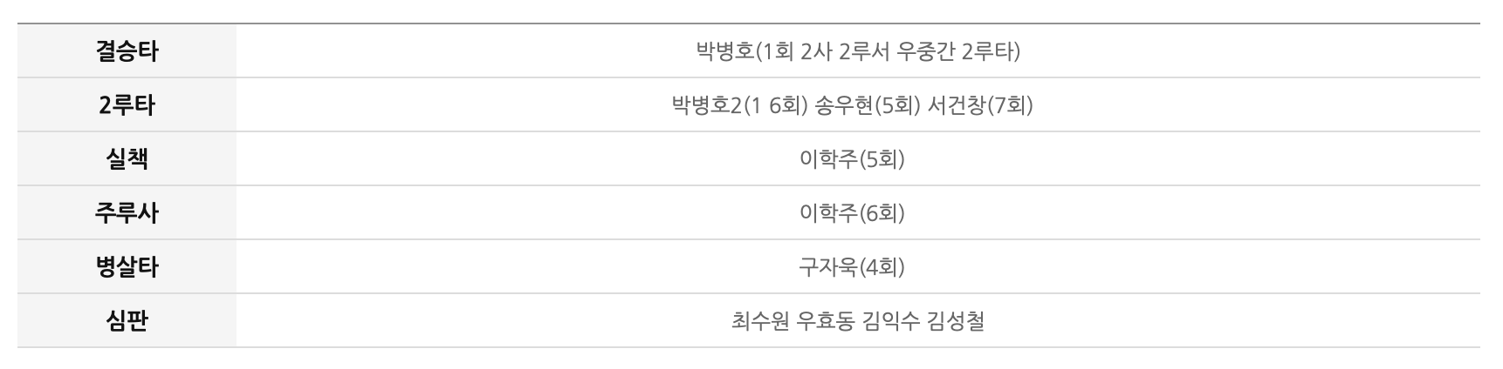
수집 대상
수집 결과

Slide 14
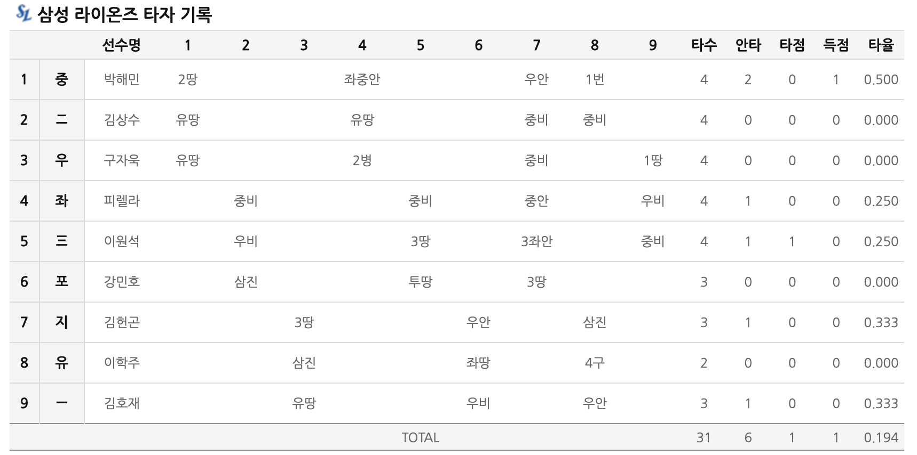
수집 대상
수집 결과

Slide 15
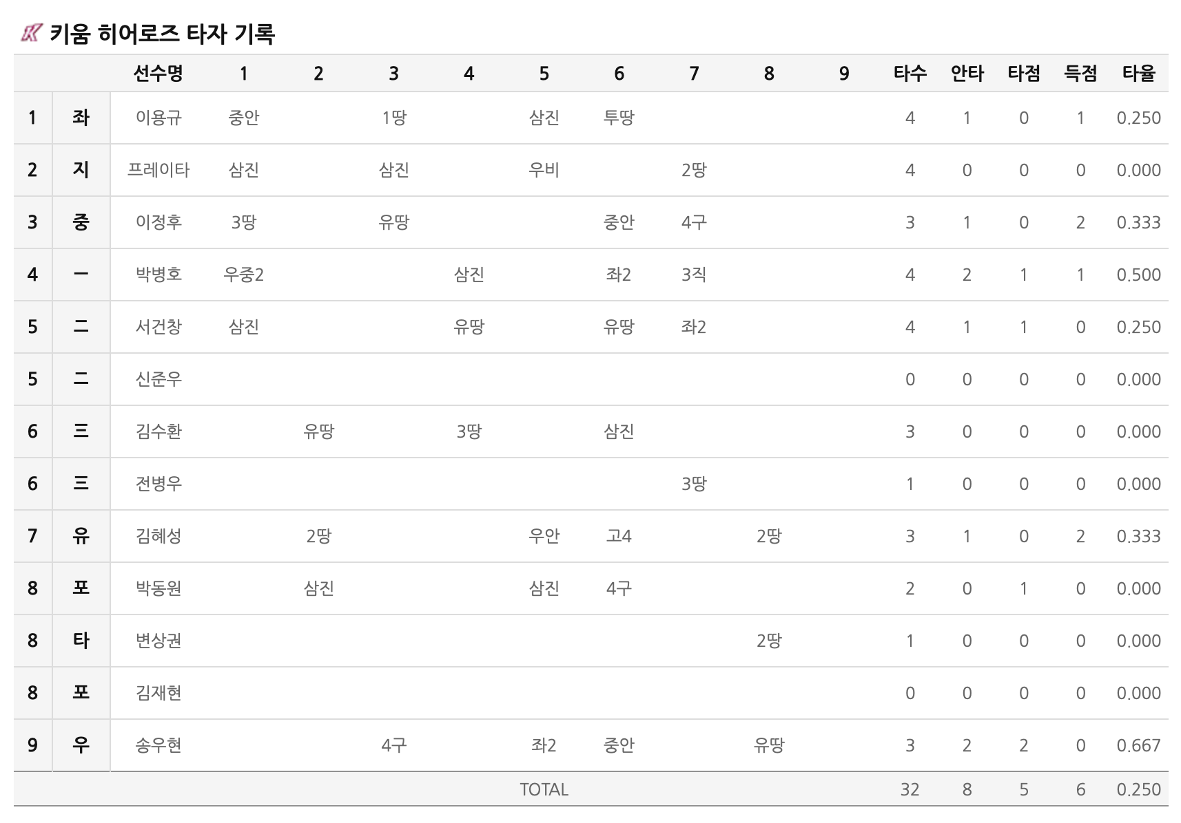
수집 대상
수집 결과

Slide 16
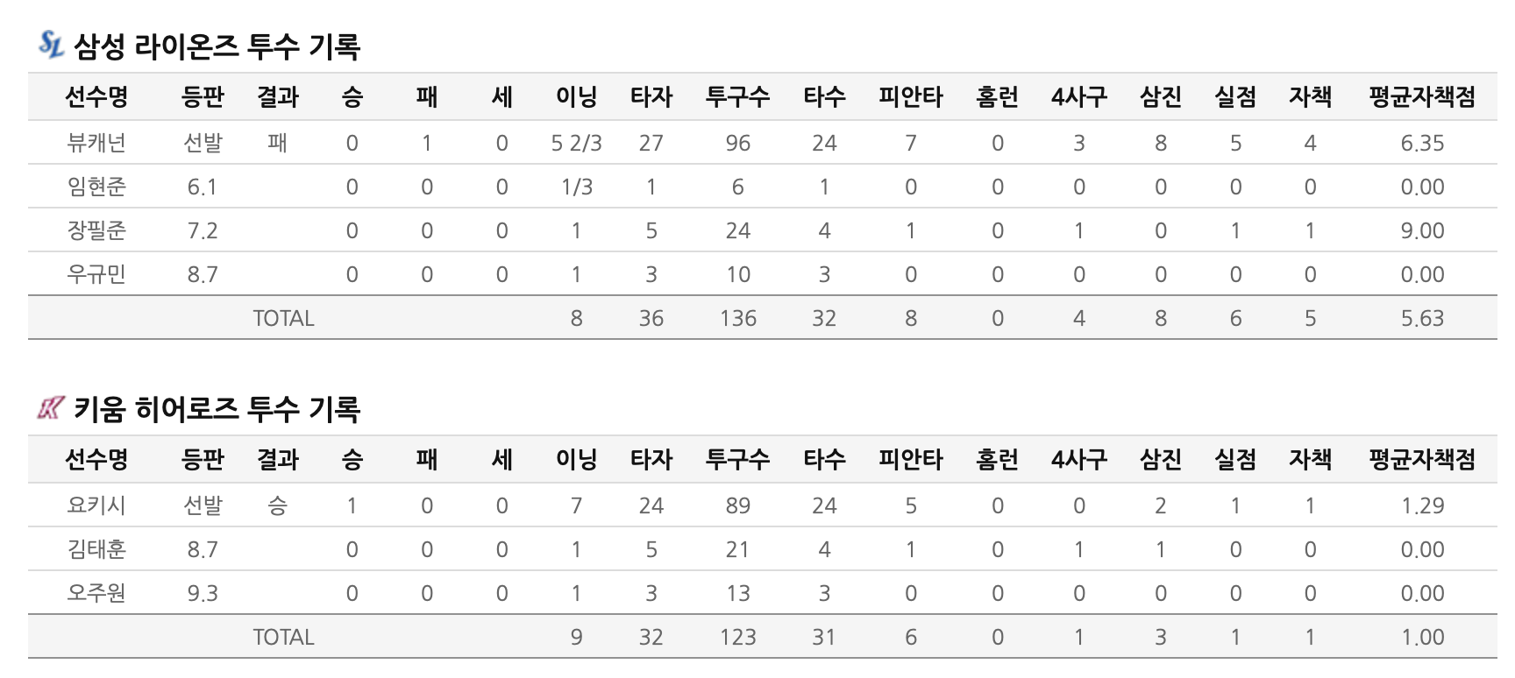
수집 대상
수집 결과

Slide 17
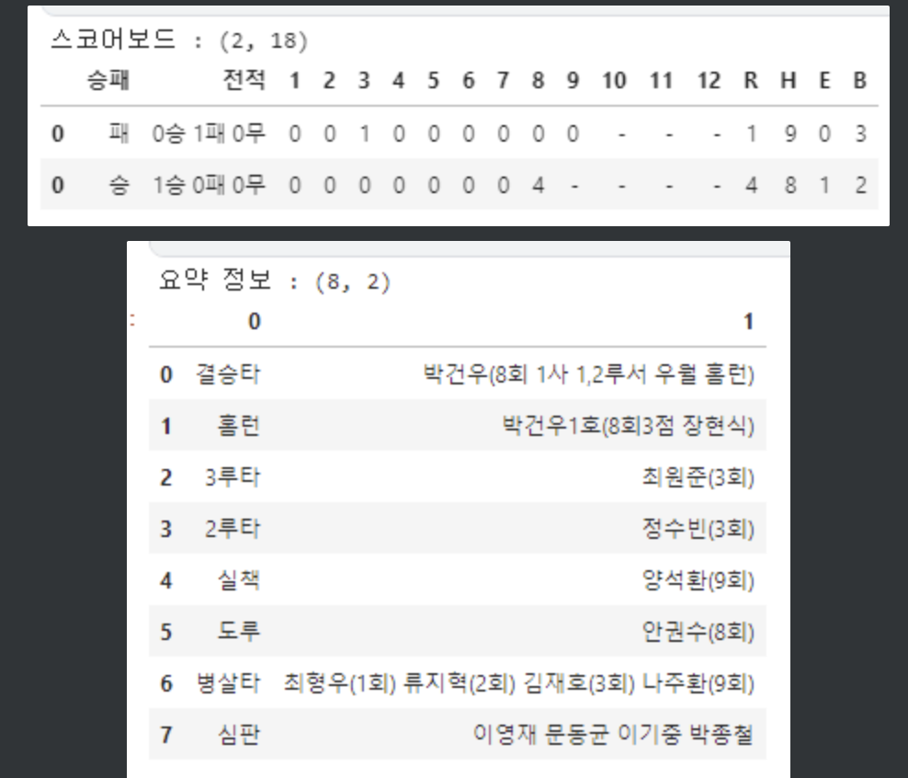
수집 대상
수집 결과

Slide 18
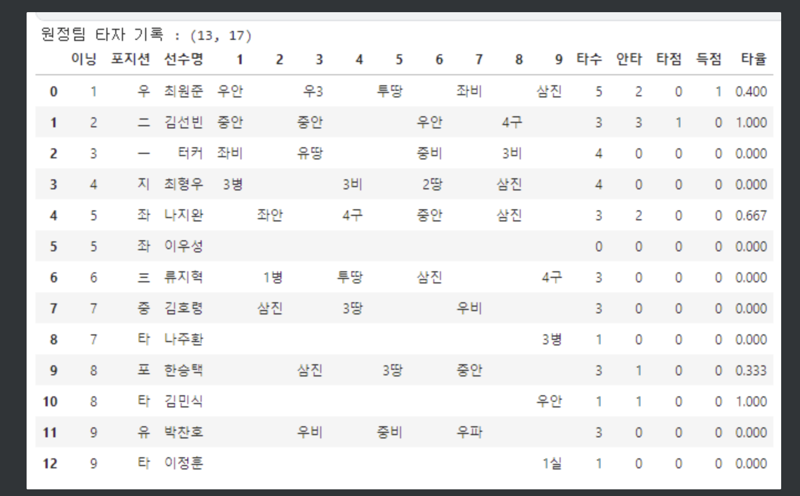
수집 대상
수집 결과

Slide 19
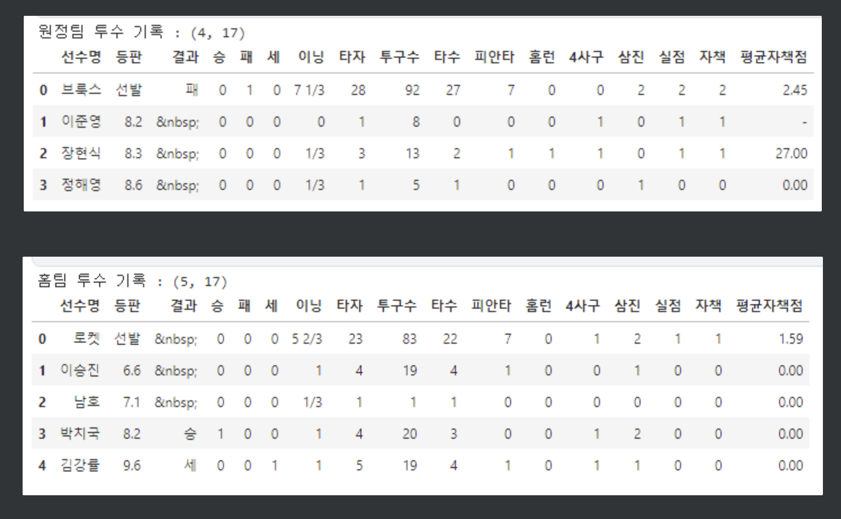
수집 대상
수집 결과

